Slide 1
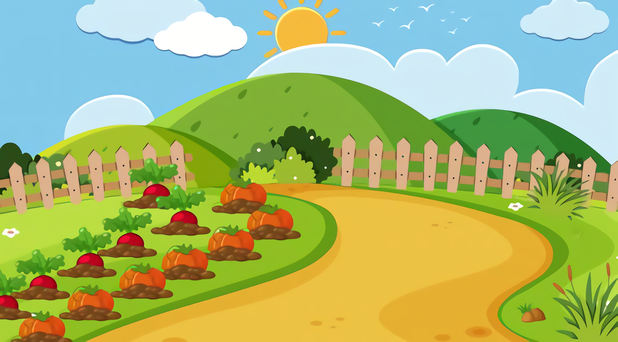


Tớ cần hai củ cà rốt để chuẩn bị bữa tối. Các bạn giúp tớ nhé!
Xin chào các bạn!
KHỞI ĐỘNG

Slide 2
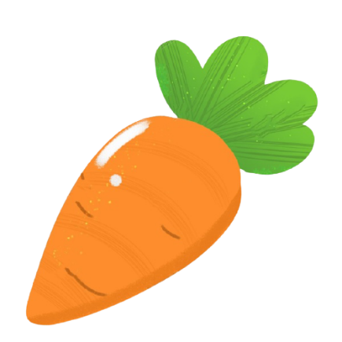
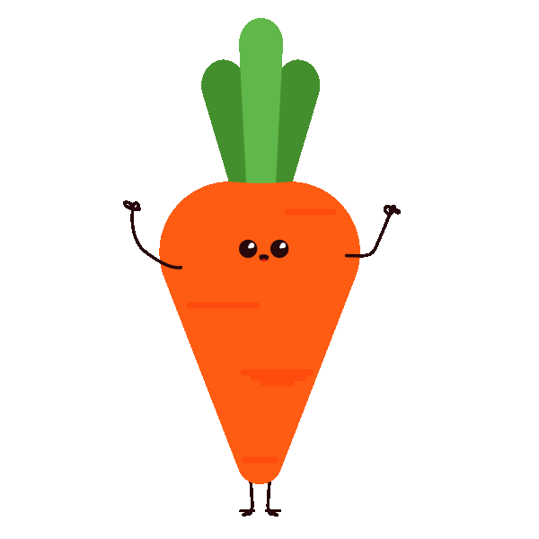
23 5
20
4
3
A
B
4 dư 1
4
C
D
4 dư 2
4 dư 3

Slide 3
12 4
12
3
0
A
B
3 dư 1
3 dư 2
C
D
3
4

Slide 4


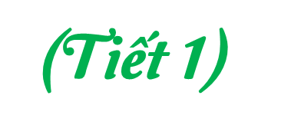
Thứ hai ngày 14 tháng 11 năm 2022

Slide 5



Slide 6



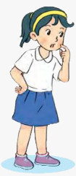
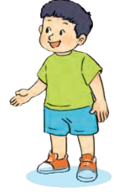


Chia đều 48 quả cà chua vào 2 khay. Hỏi mỗi khay có bao nhiêu quả cà chua?
Có 48 quả cà chua
48 : 2 = ?
48
2
4 chia 2 được 2, viết 2.
4
4
2 nhân 2 bằng 4;
4 trừ 4 bằng 0;
2
0
8
Hạ 8,
8 chia 2 được 4, viết 4.
8
8 trừ 8 bằng 0
4 nhân 2 bằng 8;
0
48 : 2 = 24

Slide 7
Muốn chia số có hai chữ số cho số có một chữ số ta làm như sau:
Bước 1: Đặt tính.
Bước 2: Chia lần lượt từ trái sang phải, chia từ hàng chục của số bị chia rồi mới chia đến hàng đơn vị.
Ở mỗi lượt chia, ta thực hiện liên tiếp các phép tính nhẩm chia - nhân - trừ.

Slide 8


Slide 9

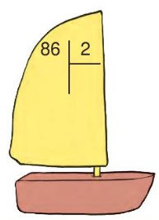
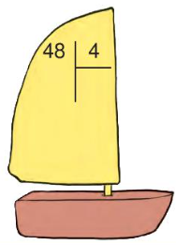
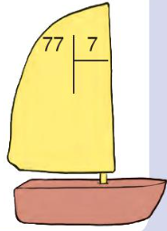
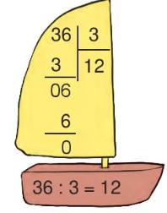
1
Tính
8
4
3
4
7
1
2
1
1
0
6
0
8
0
7
6
8
7
0
0
0
86 : 2 = 43
48 : 4 = 12
77 : 7 = 11
Notes:
Sau khi hiện kết quả, thầy cô click vào hộp quá nhận thưởng. Chọn Quay về trờ lại 3 hộp quà

Slide 10
2
Tính nhẩm
Mẫu: 90 : 3 = ?
60 : 2 80 : 4
90 : 9 60 : 2
Nhẩm: 9 chục : 3 = 3 chục
90 : 3 = 30

Slide 11
60 : 2 = ?
80 : 4 = ?
Nhẩm: 6 chục : 2 = 3 chục
Nhẩm: 8 chục : 4 = 2 chục
60 : 2 = 30
80 : 4 = 20
90 : 9 = ?
60 : 3 = ?
Nhẩm: 9 chục : 9 = 1 chục
Nhẩm: 6 chục : 3 = 2 chục
90 : 9 = 10
60 : 3 = 20

Slide 12
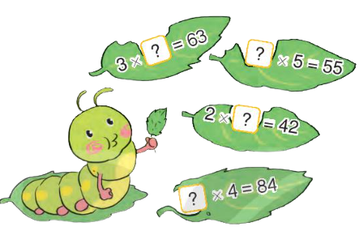
3
Tìm thừa số
63 : 3 = 21
21
11
55 : 5 = 11
21
42 : 2 = 21
84 : 4 = 21
21

Slide 13
Củng cố

Slide 14
Muốn tìm thừa số chưa biết ta làm như thế nào?

Slide 15
Cách chia số có hai chữ số cho số có một chữ số?

Slide 16




